Slide 1




PROJETOS SOCIAIS
AÇÕES QUE TRANSFORMAM
Muito mais do que assistência, um projeto social inspira, capacita e fortalece as pessoas para que sejam protagonistas de suas próprias histórias.
JOSIANE KATSUI

Slide 2









AÇÕES QUE TRANSFORMAM
O que esperar dos projetos sociais?
Projetos sociais são iniciativas planejadas e organizadas para melhorar a qualidade de vida de pessoas ou comunidades em situação de vulnerabilidade.
Por meio de ações concretas, proporciona autonomia, dignidade e até mesmo mudanças significativas, impactando positivamente a vida das pessoas e promovendo a construção de um futuro mais justo .
Faça parte dessa transformação!!!

Slide 3
PROPONENTES DO PROJETO SOCIAL
O proponente de um projeto é a pessoa ou entidade responsável por apresentar, executar e responder pelo projeto
PROJETOS SOCIAIS – JOSIANE KATSUI

Slide 4
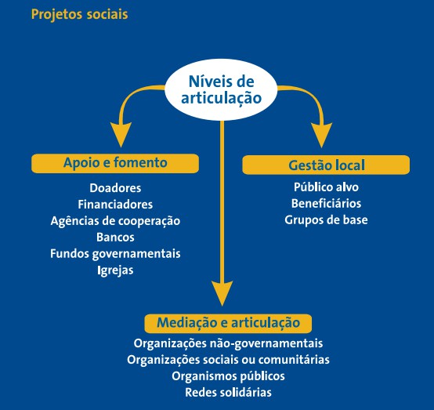
PROPONENTES DO PROJETO
SOCIAL
Os proponentes de um projeto social podem ser associações, grupos de interesse, movimentos sociais, organizações não-governamentais, organismos de gestão pública, entre outros.
Fonte: Guia para elaboração de Projetos Sociais, 2003, pág. 26

Slide 5
ARTICULAÇÃO ENTRE ATORES
A articulação entre os atores consiste no estabelecimento de um
consenso mínimo em torno do plano de ação

Slide 6
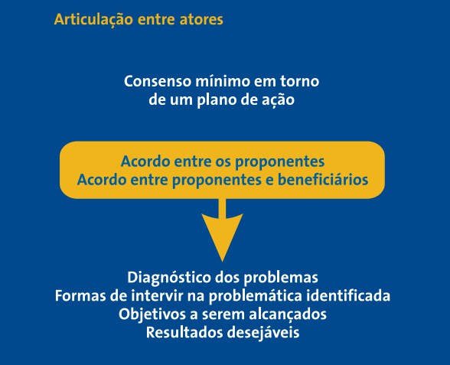
ARTICULAÇÃO ENTRE ATORES
A articulação entre atores trata-se da articulação entre as
organizações envolvidas diretamente na implantação do projeto
e a população (comunidade, grupo social etc.) do local onde o projeto se desenvolverá.
Fonte: Guia para elaboração de Projetos Sociais, 2003, pág. 33

Slide 7
AÇÕES A SEREM IMPLANTADAS
As ações a serem implantadas, deverá conter objetivos a serem
atingidos, recursos a serem captados e resultados que se quer
alcançar.

Slide 8
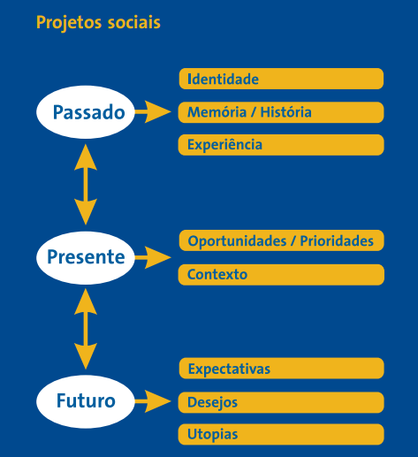
AÇÕES A SEREM IMPLANTADAS
A elaboração de um projeto necessariamente estará pondo em
diálogo três dimensões de tempo: passado, presente e futuro.
Fonte: Guia para elaboração de Projetos Sociais, 2003, pág. 38

Slide 9
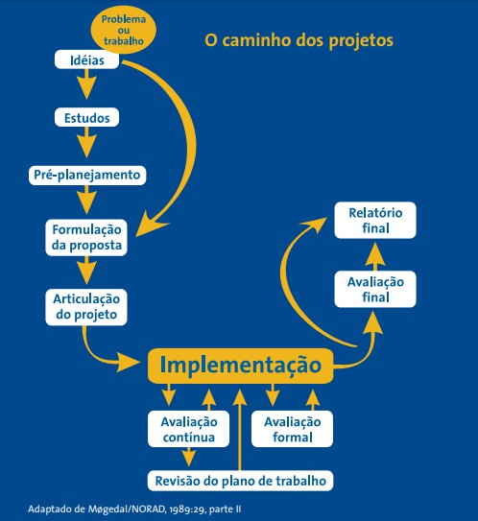
AÇÕES A SEREM IMPLANTADAS
O caminho dos projetos contempla a fase de identificação,
fase de concepção, fase de execução, conquista dos objetivos
e conclusão do projeto.
Fonte: Guia para elaboração de Projetos Sociais, 2003, pág. 40

Slide 10
ESPERANÇA EM MOVIMENTO
Resultados de vários projetos por todo o Brasil

Slide 11
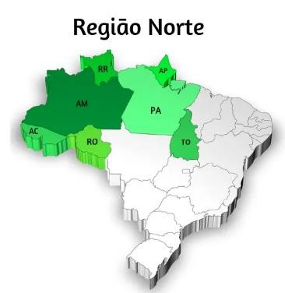
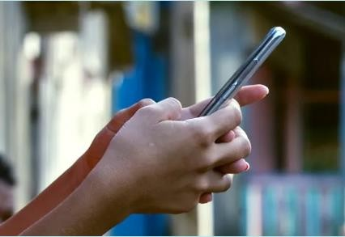

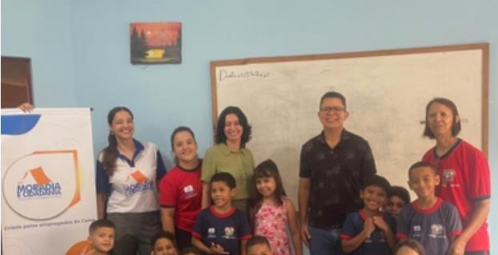


INCLUSÃO DIGITAL
https://www.norteenergiasa.com.br/sustentabilidade/ iniciativas/belo-monte-comunidade
ONG MORADIA E CIDADNIA EM RONDÔNIA
https://futurobrilhar.fenae.org.br/portal/futuro- brilhar/ong-moradia-e-cidadania-em-rondonia-sob-nova- coordenacao.htm

Slide 12
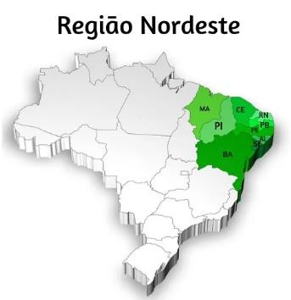


PROJETO MAIS AMOR
COMBATE À POBREZA, EDUCAÇÃO E SAÚDE
https://www.atados.com.br/ong/mais-amor-1
CAPACITAÇÃO EM CABELEIREIRO, INFORMÁTICA, COSTURA E ARTESANATO
https://moradiaecidadania.org.br/caminhos-da-cidadania-
ceara-e-pernambuco/

Slide 13
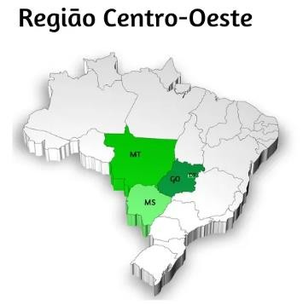
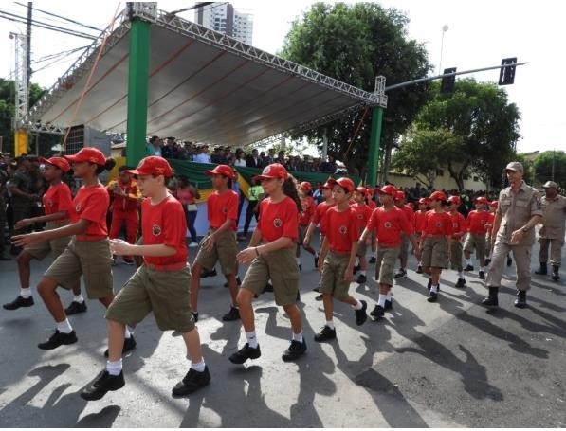

PROJETO SOCIAL BOMBEIROS DO FUTURO
https://www.bombeiros.mt.gov.br/programas-e-projetos- sociais
PROJETO LAR - CASA DA CRIANÇA PENIEL
ACOLHIMENTO DE CRIANÇAS E ADOLESCENTES VÍTIMAS DE VIOLÊNCIA DOMÉSTICA
https://casadacriancapeniel.org/

Slide 14
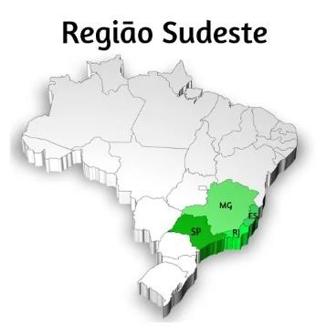

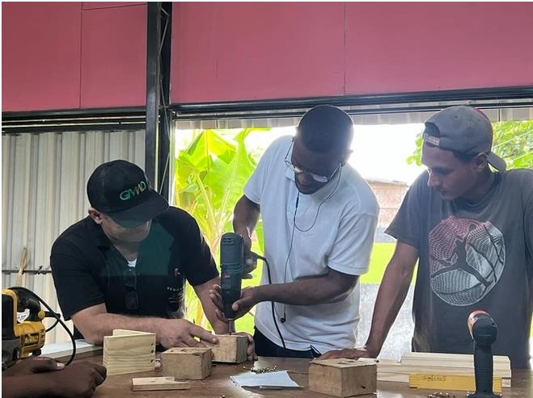

PROJETO VIVALEITE
DISTRIBUIÇÃO MENSAL DE 4 MILHÕES DE LEITE PARA CRIANÇAS E IDOSOS EM SITUAÇÃO DE VULNERABILIDADE
https://www.desenvolvimentosocial.sp.gov.br/vivaleite- completa-25-anos-distribuindo-50-milhoes-de-litros-em- 2024/
PROJETO HAJA - JARDIM GRAMACHO/RJ
EDUCAÇÃO COMPLEMENTAR – INCLUSÃO PRODUTIVA (MARCENARIA) – COZINHA
SOLIDÁRIA (ALMOÇO DE 2ª A 6ª FEIRA PARA COMUNIDADE)
https://www.haja.org.br/sobre

Slide 15
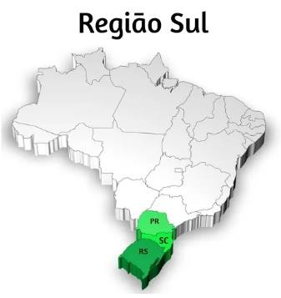


PROJETO GUARDIÕES DO FUTURO
SENSIBILIZAR CRIANÇAS E ADOLESCENTES
COM OS OBJETIVOS DE DESENVOLVIMENTO SUSTENTÁVEL (ODS)
https://guardioesdofuturo.icomfloripa.org.br/o- projeto/#:~:text=Objetivo,impulsionar%20a%20cultura%2 0da%20sustentabilidade
MORADIAS AS FAMÍLIAS DESALOJADAS
PROVENDO MORADIA PARA AS FAMÍLIAS ATINGIDAS POR CALAMIDADE NAS CIDADES DO RIO GRANDE DO SUL COM PARTICIPAÇÃO EXPRESSIVA DOS ASSISTENTES DE PROJETOS SOCIAIS - HABITAÇÃO
https://www.caixa.gov.br/voce/habitacao/minha-casa-minha-vida/mcmv- reconstrucao/Paginas/default.aspx

Slide 16
AGRADECIMENTOS

Slide 17



OBRIGADA POR DEDICAR SEU TEMPO A ESSA LEITURA!
Espero que este Ebook tenha inspirado você a enxergar o enorme potencial que cada um
de nós tem de transformar o mundo ao nosso redor. Que tal dar o próximo passo? Escolha uma causa, arregaça as mangas e comece a fazer a diferença hoje mesmo. Não tenha medo de começar pequeno – até árvores gigantes nasceram de uma sementinha!
Esse Ebook foi gerado por IA, diagramado por humano
e está disponível no meu Github.
.
https://github.com/JosianeKatsui/Ebook-Projetos-Sociais.git
Autora
Josiane Katsui GitHub / LinkedIn

